Slide 1
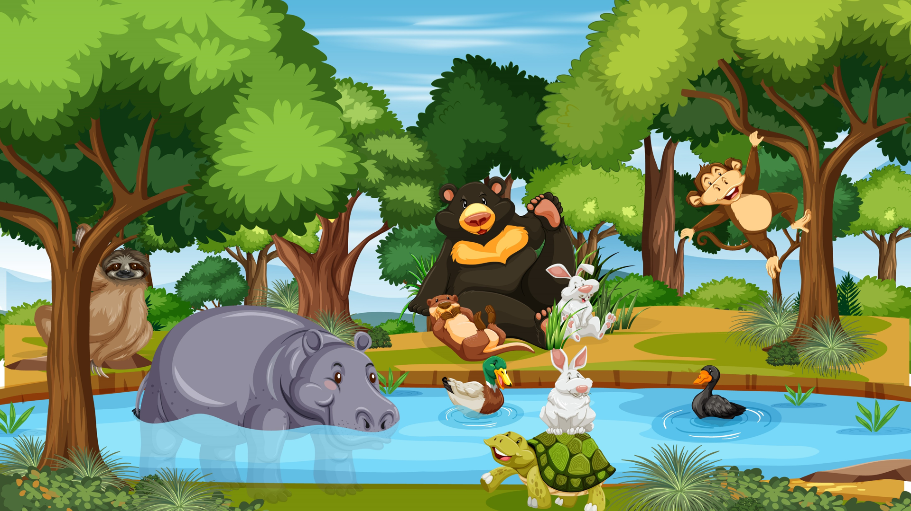
Tự nhiên và xã hội
BÀI 18: SỬ DỤNG HỢP LÍ THỰC VẬT VÀ ĐỘNG VẬT (TIẾT 1)

Slide 2
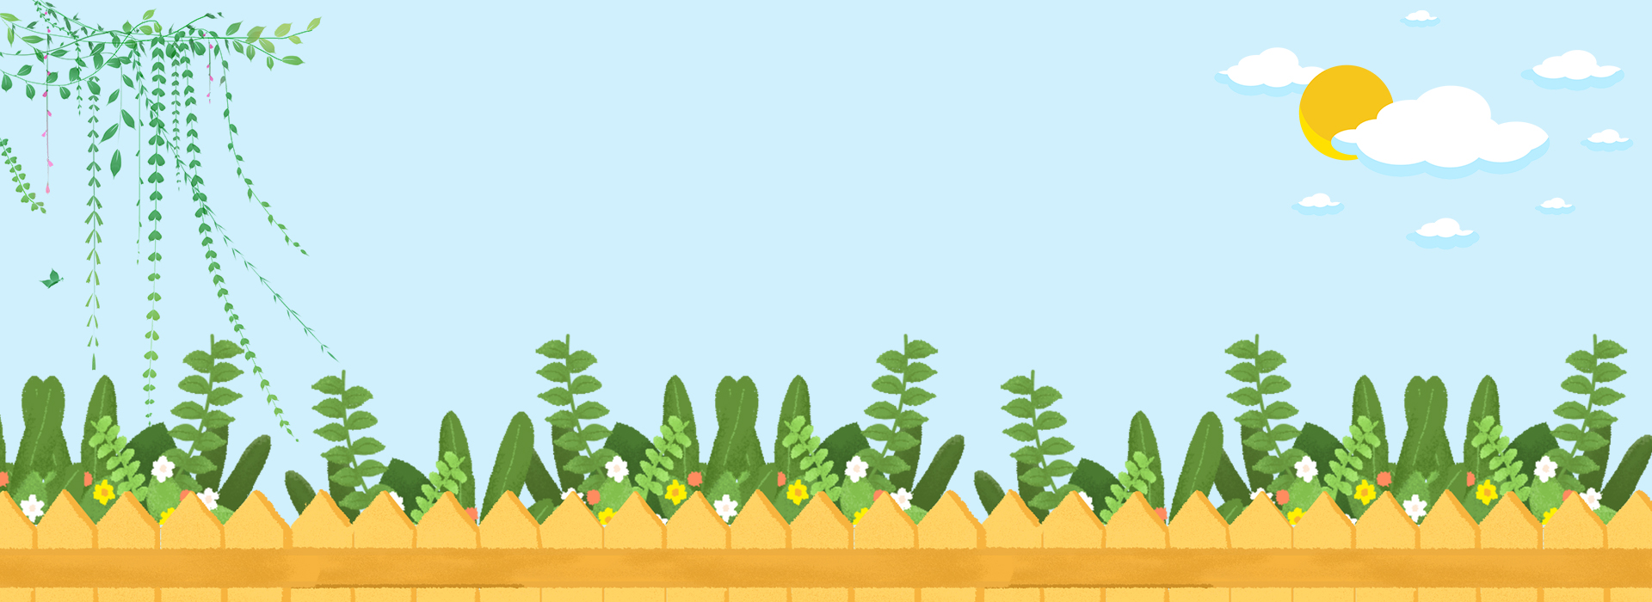
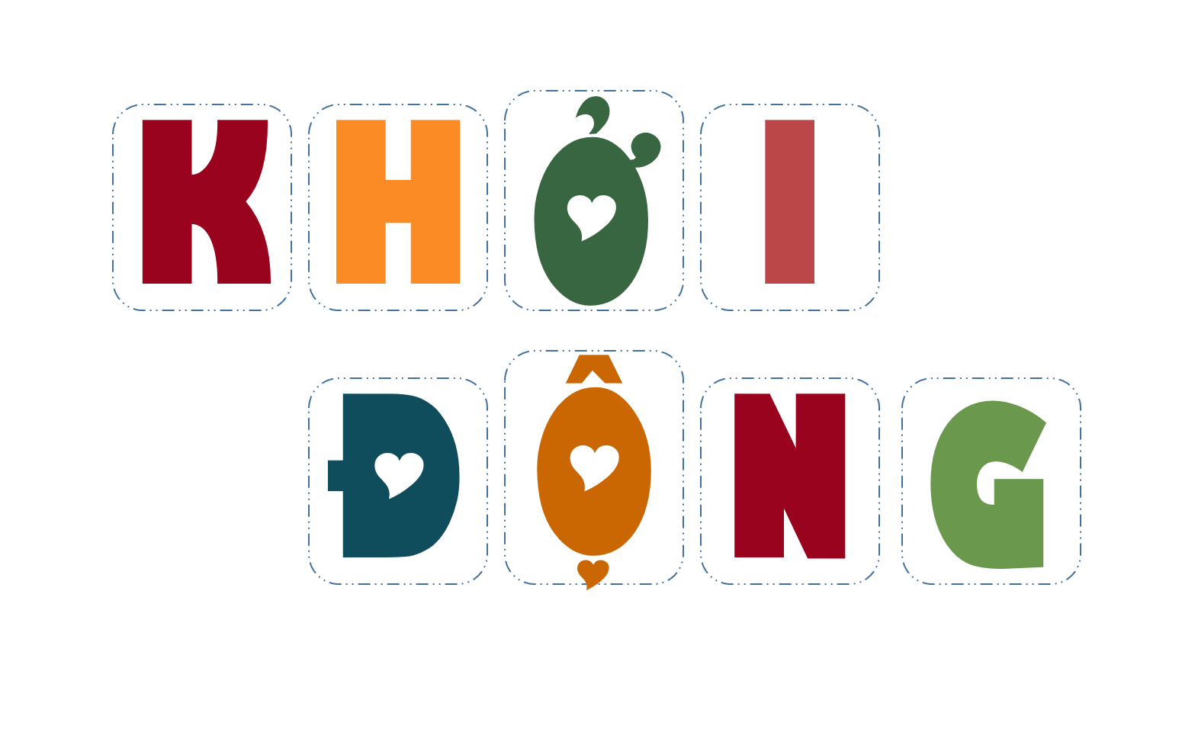

Slide 3
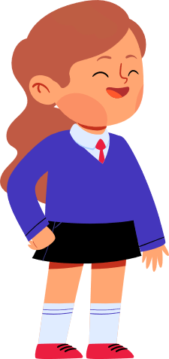
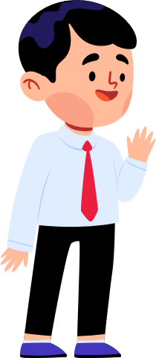
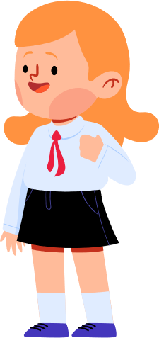
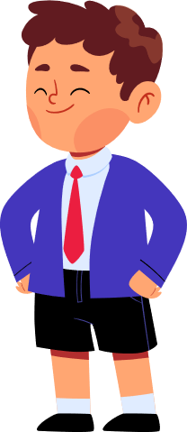
Hãy kể được tên những thức ăn, đồ dùng làm từ thực vật và động vật.

Slide 4

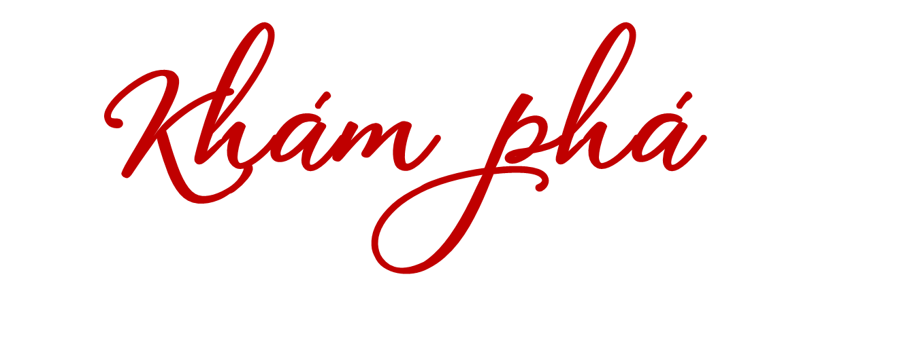
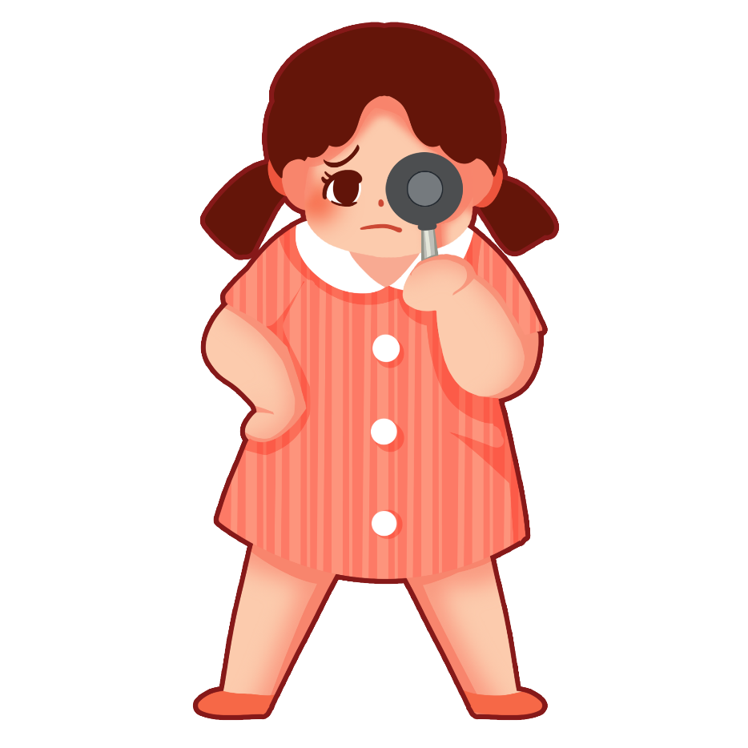

Slide 5
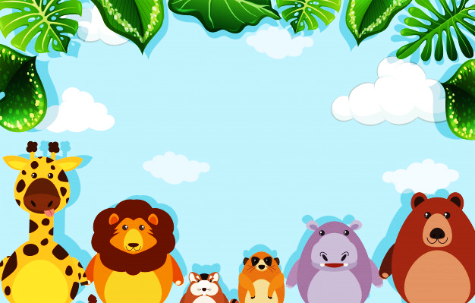

Hoạt động 1:
Cách sử dụng thực vật và động vật trong cuộc sống hàng ngày.

Slide 6


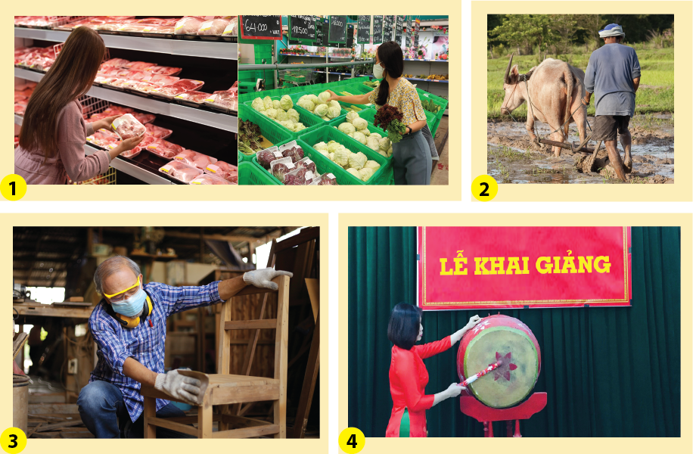
+ Mọi người trong hình đang làm gì?
+ Nêu một số ví dụ về việc con người sử dụng thực vật và động vật trong đời sống hàng ngày?

Slide 7

Thảo luận nhóm 4

Slide 8
+ Mọi người trong hình đang làm gì?
+ Nêu một số ví dụ về việc con người sử dụng thực vật và động vật trong đời sống hàng ngày?
Làm thực phẩm: thịt cá, rau xanh,…

Slide 9
+ Mọi người trong hình đang làm gì?
+ Nêu một số ví dụ về việc con người sử dụng thực vật và động vật trong đời sống hàng ngày?
Làm sức kéo

Slide 10
+ Mọi người trong hình đang làm gì?
+ Nêu một số ví dụ về việc con người sử dụng thực vật và động vật trong đời sống hàng ngày?
Làm nguyên liệu sản xuất đồ dùng.

Slide 11
+ Mọi người trong hình đang làm gì?
+ Nêu một số ví dụ về việc con người sử dụng thực vật và động vật trong đời sống hàng ngày?
Lấy da làm trống, quần áo da....

Slide 12

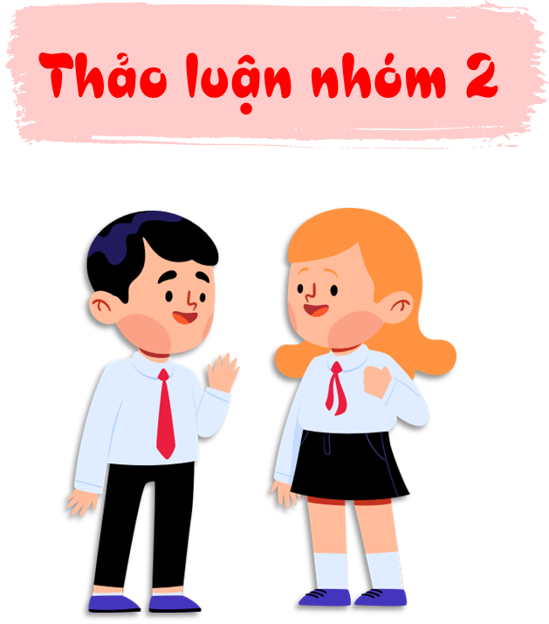
Kể thêm một số việc sử dụng thực vật và động vật trong đời sống mà em biết.

Slide 13

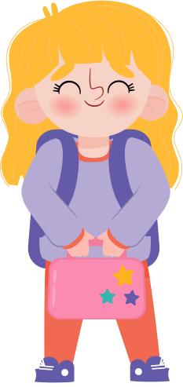
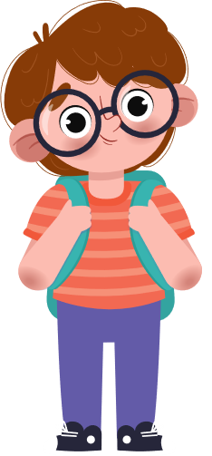

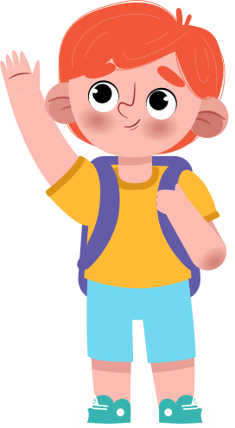
Các nhóm khác
lắng nghe – góp ý - bổ sung
Cùng chia sẻ

Slide 14
Một số việc sử dụng thực vật và động vật trong đời sống mà em biết:
• Làm nước hoa, tinh dầu.
• Làm mứt, bánh kẹo.
• Trang trí.
• Làm đệm cao su.
• Làm nón, làm chiếu, làm mũ

Slide 15
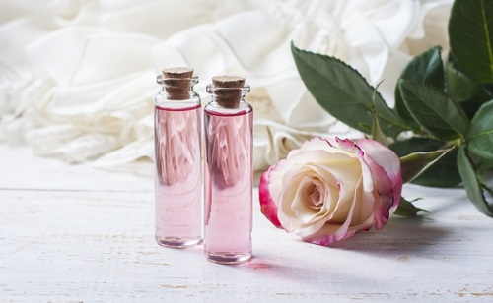
Một số việc sử dụng thực vật và động vật trong đời sống
Làm nước hoa, tinh dầu.

Slide 16
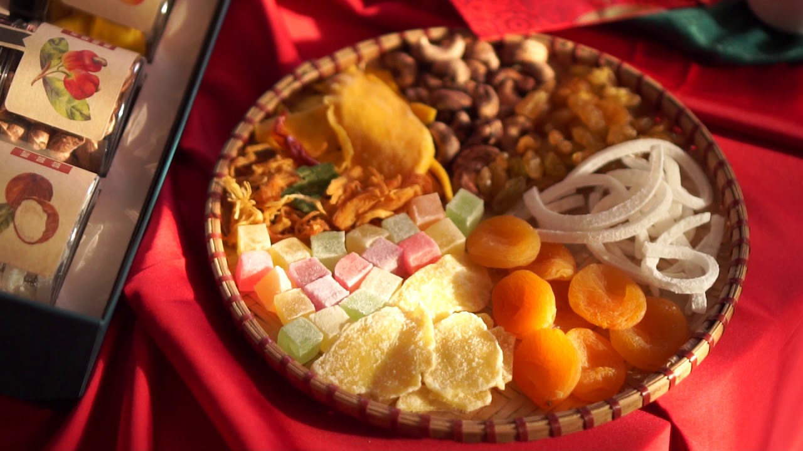
Một số việc sử dụng thực vật và động vật trong đời sống
Làm mứt, bánh kẹo.

Slide 17
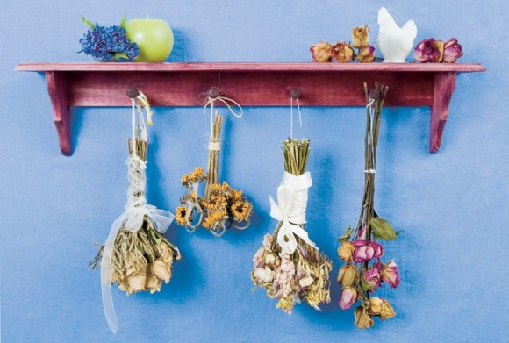
Một số việc sử dụng thực vật và động vật trong đời sống
Trang trí

Slide 18
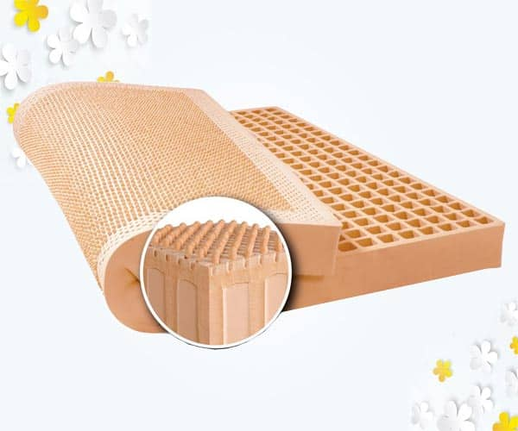
Một số việc sử dụng thực vật và động vật trong đời sống
Làm đệm cao su.

Slide 19
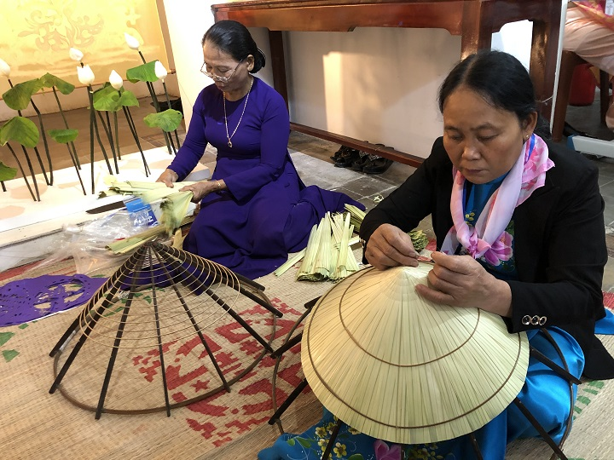
Một số việc sử dụng thực vật và động vật trong đời sống
Làm nón, làm chiếu, làm mũ

Slide 20

KẾT LUẬN
Có rất nhiều ích lợi của thực vật và động vật đã mang lại, phục vụ đời sống hằng ngày.

Slide 21
Hoạt động 2:
Một số việc làm thể hiện việc sử dụng thực vật và động vật hợp lí.

Slide 22
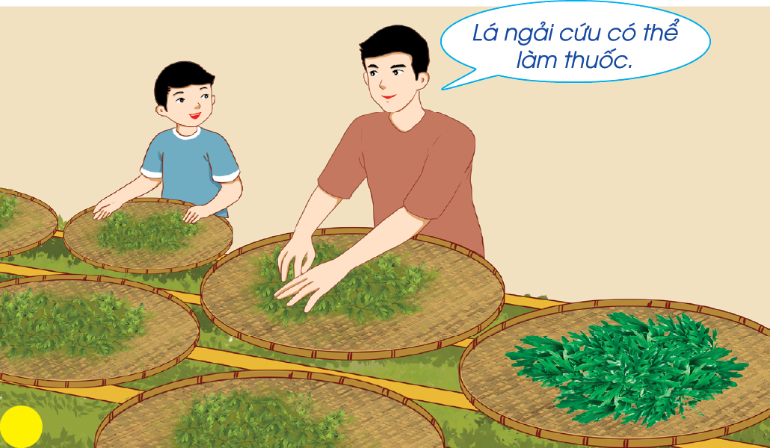
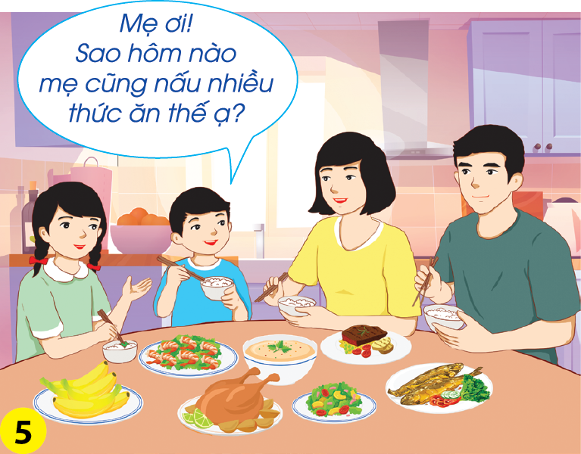
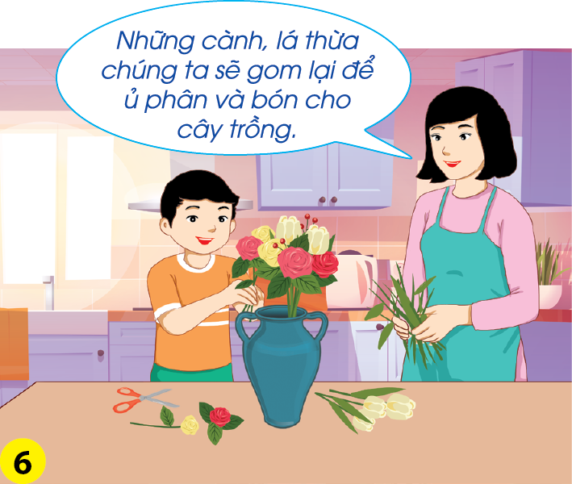
+ Gia đình Hòa đã sử dụng thực vật và động vật để làm gì?
+ Cách sử dụng đó hợp lí hay không hợp lí? Vì sao?

Slide 23
Các nhóm khác
lắng nghe – góp ý - bổ sung
Cùng chia sẻ

Slide 24
Gia đình Hòa đã sử dụng thực vật và động vật để làm thực phẩm.
Cách sử dụng đó chưa hợp lí. Vì nấu nhiều ăn không hết sẽ lãng phí.

Slide 25
Gia đình Hòa đã sử dụng thực vật và động vật để Trang trí.
Cách sử dụng đó hợp lí. Vì cành lá thừa có thể ủ thành phân bón cho cây trồng khác.

Slide 26
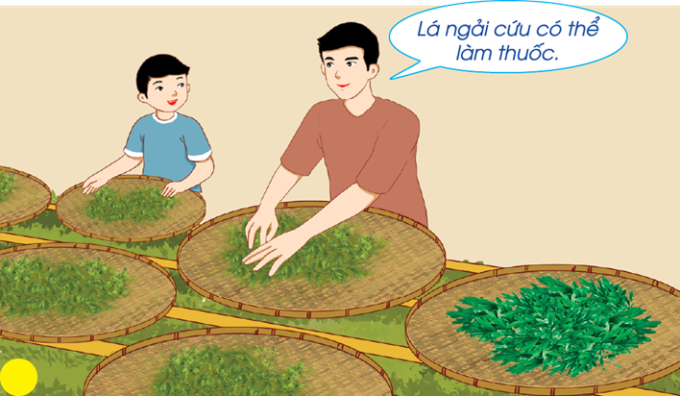
Gia đình Hòa đã sử dụng thực vật và động vật để Làm thuốc.
Cách sử dụng đó hợp lí. Vì không làm lãng phí thực vật, động vật và có lợi cho sức khỏe của con người.

Slide 27
KẾT LUẬN
Thực vật, động vật cung cấp thức ăn, đồ uống , nguyên liệu để phục vụ nhu cầu của con người. Mỗi gia đình cần có ý thức sử dụng hợp lí thực vật và động vật.

Slide 28
Hoạt động 3:
Liên hệ bản thân

Slide 29
+ Việc sử dụng thực vật và động vật của gia đình trong cuộc sống hàng ngày.
+ Các việc làm cần thay đổi để sử dụng thực vật và động vật hợp lí hơn.
+ Giải thích vì sao cần thay đổi

Slide 30
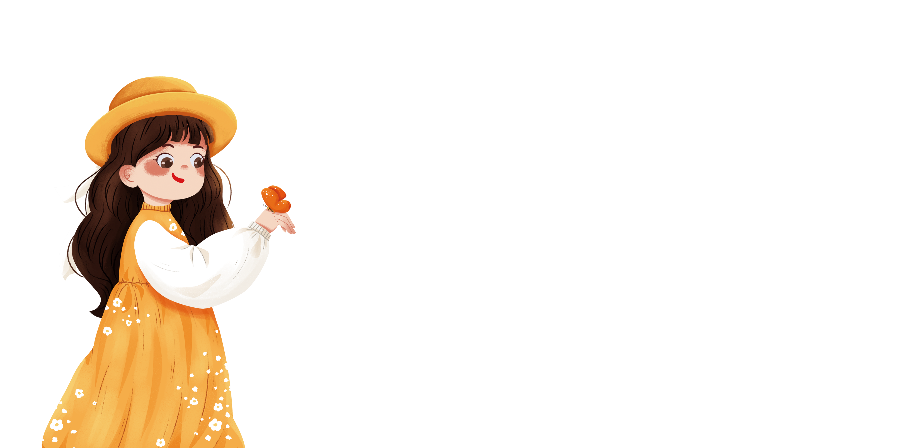
- Gia đình em đã sử dụng thực vật và động vật trong cuộc sống hằng ngày:
+ Làm lương thực, thực phẩm
+ Làm đồ trang trí: cây cảnh, hoa, thú cưng,..
+ Làm đồ dùng: làm bàn ghế,…
+ Làm thuốc
- Cần thay đổi việc sử dụng lãng phí thực vật và động vật. Vì có nhiều hôm gia đình em đã nấu quá nhiều đồ ăn dẫn đến ăn không hết và phải bỏ đi. Rất lãng phí.

Slide 31
CỦNG CỐ

Slide 32
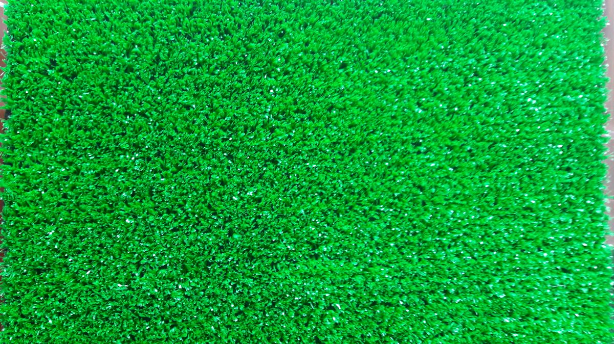
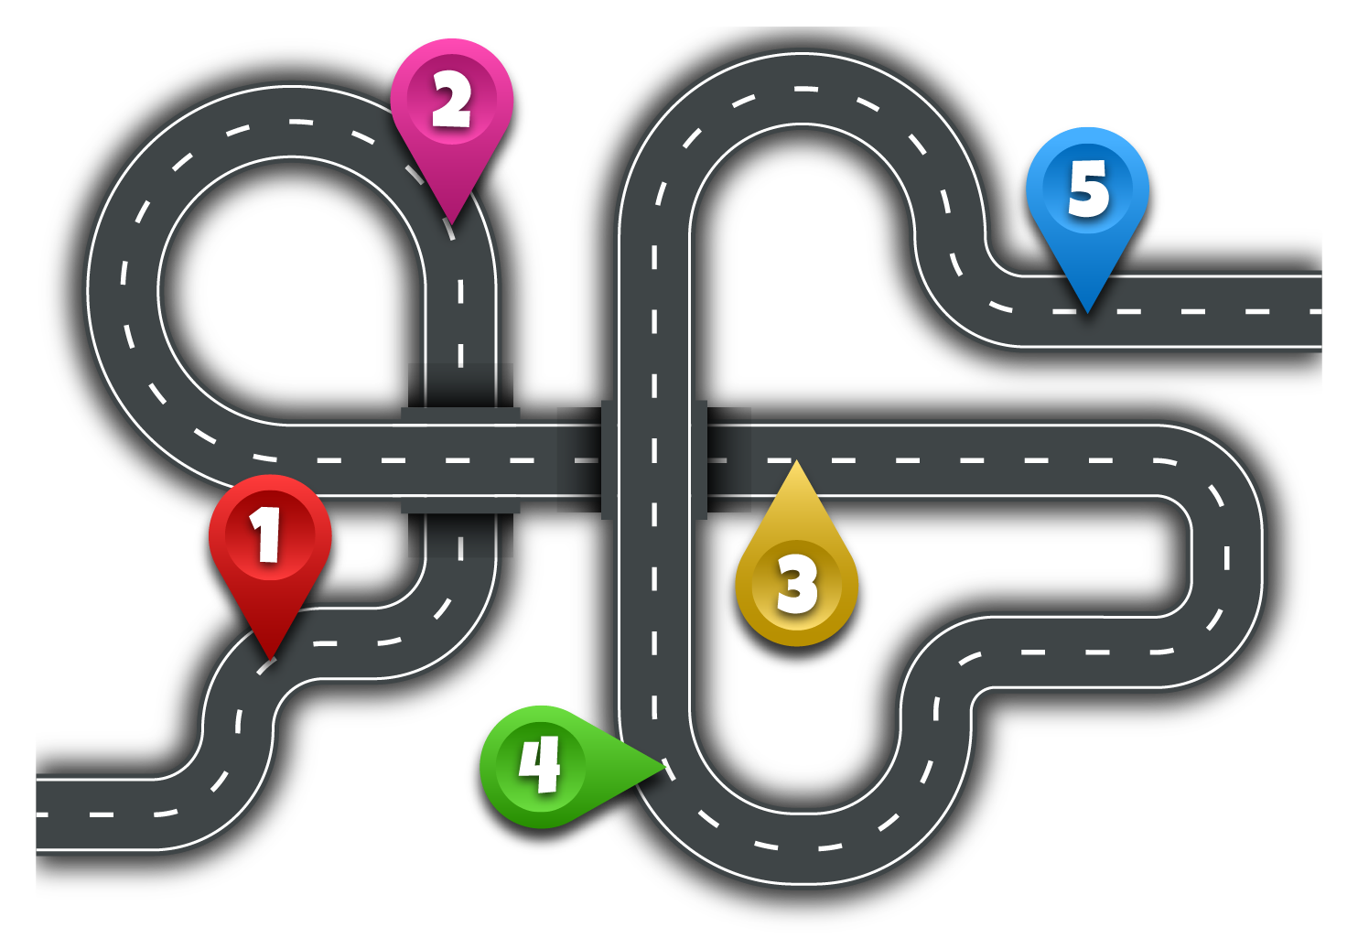



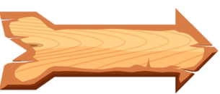
VƯỢT CHƯỚNG NGẠI VẬT
KẾT THÚC

Slide 33
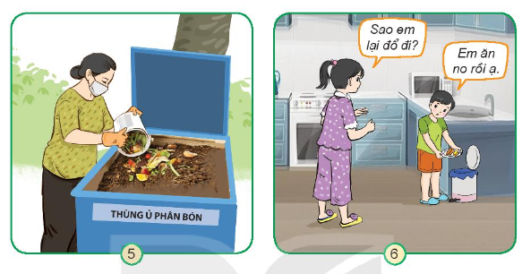

Em đồng tình với hành động trong tranh không?

Slide 34
Em đồng tình với hành động trong tranh không?

Slide 35
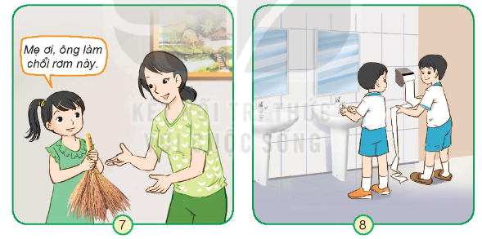
Em đồng tình với hành động trong tranh không?

Slide 36
Em đồng tình với hành động trong tranh không?

Slide 37
Em nêu một số việc làm cần thay đổi để sử dụng thực vật và động vật hợp lí hơn.

Slide 38
